Slide 1
پيشگيري و رفع مشكلات پستاني در شیردهی
(احتقان، زخم و شقاق.....)
دکتر راوری

Slide 2
مقدمه
شیردادن صحیح به پستان صدمه نمی زند
مهمترین عامل در پيشگيري از مشكلات پستان درشیردهی نحوه در آغوش گرفتن شيرخوار و گرفتن صحیح پستان است
مشکلات پستانی دلیل قطع شیردهی نیست

Slide 3
-1علت ایجاد احتقان پستان چیست ودر صورت بروز احتقان در پستان چه بايد كرد؟

Slide 4
پری پستان
حالت طبیعی، دوطرفه، 5-3 روز اول، هنگام افزایش شیردر طی مرحله دوم تولید شیر( لاکتو ژنزیس 2)
بموازات توليد شيربيشتر، خون بيشتري نيز در پستان جريان مي يابد
پستان ها بزرگتر،گرمتر، سنگین، بدون درد (کمی ناراحت) و بدون تب و قرمزی با جریان شیرطبیعی
براي رفع پري پستان
  تغذيه مكرر شیرخوار،كمپرس سرد دربين وعده هاي شیردهی
  ظرف چند روزتنظیم تولید شير متناسب با نياز شيرخوار
Notes:
• پري طبيعي پستان: وقتي پستان به شير مي آيد، به موازات توليد شيربيشتر، خون بيشتري نيز در پستان جريان مي يابد. ممكن است پستان ها گرم ، پر و سنگين احساس شوند.اين حالت طبيعي است.براي رفع پري پستان بايد كودك مكرر تغذيه شود و مابين وعده هاي تغذيه، پستان راكمپرس سرد نمايند.ظرف چند روز پستان ها متناسب با نياز شيرخوار شير توليد خواهندكرد.
- اسلايد 3/12- تصوير احتقان را نشان دهيد.
• احتقان: چنانچه پستان از شير تخليه نشود،شير،خون ولنف موجب تورم پستان شده و جريان شير را متوقف خواهد كرد. اين حالت موجب تورم شده و پستان ها داغ،سفت و سخت و دردناك مي شوند. پستان ها سفت ،تحت فشار و براق به نظر مي رسند.نوك پستان ها ممكن است تحت فشار و صاف شده و پستان گرفتن براي شيرخوار مشكل گردد. اين حالت مي تواند موجب زخم نوك پستان شود.

Slide 5
احتقان پستان
شایع درروز های 5-3 پس از زایمان، غموما دو طرفه، امکان تب خفیف
پستانها تحت فشار، براق، داغ، متورم، قرمز و دردناك، (گاها دردزیر بغل)
امکان کاهش توليد شير، اثرFIL و رسپتور های پرولاکتین درکاهش بیشترتوليد شير
امکان قطع توليد شير(صدمه لاکتوسیت ها)
احتقان پستان ویا همراه با احتقان هاله (نیپل صاف، زخمی و تحریک نامطلوب)، اشکال درگرفتن پستان
ادم و زخم نوك پستان
پستان ها بزرگ و آویزان، ادم عمومی یا ازدیاد فشارخون
Notes:
• سیکل معیوب
احتقان> ادم > کاهش جریان>احتقان

Slide 6
علل احتقان پستان
  تاخير در شروع تغذيه با شيرمادر پس از تولد
  گرفتن مایعات وریدی زیاد در طی زایمان
  پستان گرفتن نادرست
  تغذيه نامكرر، عدم شيردهي درشب و دفعات كوتاه مدت تغذيه
  درد و جراحت نوك پستان
  احتقان موضعی
    لباس تنگ(تاپ، سینه بند)
    بند آغوشی شیرخوار یا کمربند ماشین
    قیف پمپ شیردوش ،شیلدپستان
Notes:
•

Slide 7
پیشگیری احتقان پستان
شروع زودرس تغذیه با شیرمادر در ساعت اول پس از تولد
تغذیه مکرر و بر حسب میل و تقاضای شیرخوار
وضعیت شیردهی مطلوب و گرفتن صحیح پستان و شیردوشی در صورت نیاز
پرهیز از پستانک و بطری
تخلیه کامل یک پستان قبل از دادن پستان دیگر
ماساژ پستان بعد تغذیه در 4 روز اول کمک کننده است
مادران مساعد: پستان کوچک(بجز هیپوپلازی و توبولر)، تولید شیر زیاد،

Slide 8
درمان احتقان پستان
ادامه شیردهی، مسکن، اصلاح گرفتن پستان، دوش آب گرم يا كمپرس گرم به مدت 20 دقیقه روي پستان قبل از شيردهي، فشردن پستان در حین تغذیه
نرم کردن هاله قبل گرفتن پستان با کمی دوشیدن
در صورت ادم هاله کاهش ادم با روش استفاده ازفشار انگشت ها در هاله اطراف نیپل (RPS )
كمپرس سرد روي پستان‌ها جهت كاهش احتقان بعد از تغذيه شيرخوار
استفاده از برگ کلم روی پستان‌ها به مدت 20-15 دقیقه 3 تا 4 بار در روز برای کاهش ادم و درد بعد تغذیه
دوشیدن شیر بعد از تغذیه
ماساژ گردن و پشت و ماساژ ملايم پستان‌ها کمک کننده
Notes:
•

Slide 9
2-زخم و شقاق پستان به چه دلیل ایجاد می شود؟

Slide 10
حساس شدن نوک پستان
درآخر بارداری و اوایل شیردهی
با شدت بیشتر در 6-3 روز بعد زایمان
حساس بودن خیلی خفیف در شروع تغذيه ولی بهبودی در مدت 2-1 دقیقه
Notes:
• .
-

Slide 11
علل درد و زخم و شقاق نوک پستان
پستان گرفتن نادرست
استفاده از بطری و پستانک، شستشوي مكرر پستان با صابون والكل
متعاقب احتقان پستان
كشيدن پستان از دهان شيرخوار
شيردوشي با قدرت مكش زياد یا تنوره تنگ شیردوش ویا محافظ نوک پستان
عفونت ،كانديدا (دهان شيرخوار)
بند زير زبان نوک پستان بزرگ وطویل، نوک صاف..
وازواسپاسم نوک پستان
درد و زخم نوک پستان منجر به کوتاه شدن طول مدت شیردهی و یکی از شایعترین علل از شیر گرفتن زودرس است
Notes:
• پري طبيعي پستان: وقتي پستان به شير مي آيد، به موازات توليد شيربيشتر، خون بيشتري نيز در پستان جريان مي يابد. ممكن است پستان ها گرم ، پر و سنگين احساس شوند.اين حالت طبيعي است.براي رفع پري پستان بايد كودك مكرر تغذيه شود و مابين وعده هاي تغذيه، پستان راكمپرس سرد نمايند.ظرف چند روز پستان ها متناسب با نياز شيرخوار شير توليد خواهندكرد.
- اسلايد 3/12- تصوير احتقان را نشان دهيد.
• احتقان: چنانچه پستان از شير تخليه نشود،شير،خون ولنف موجب تورم پستان شده و جريان شير را متوقف خواهد كرد. اين حالت موجب تورم شده و پستان ها داغ،سفت و سخت و دردناك مي شوند. پستان ها سفت ،تحت فشار و براق به نظر مي رسند.نوك پستان ها ممكن است تحت فشار و صاف شده و پستان گرفتن براي شيرخوار مشكل گردد. اين حالت مي تواند موجب زخم نوك پستان شود.

Slide 12
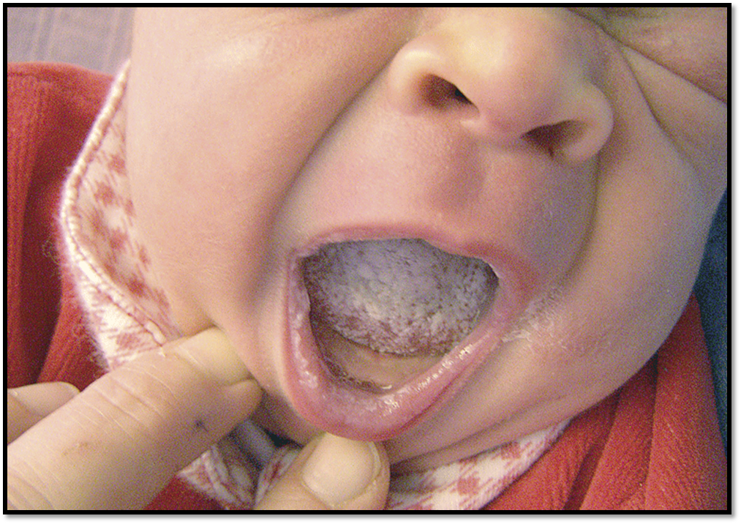

Slide 13
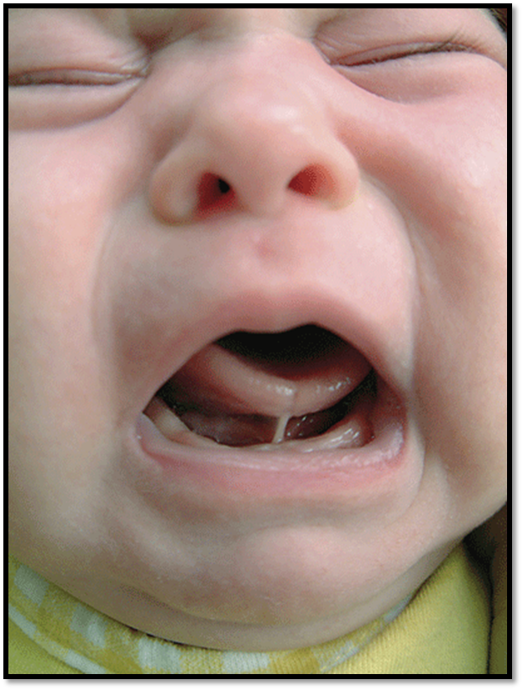

Slide 14
3-اقدامات لازم جهت بهبود زخم نوک سینه چیست؟

Slide 15
اقدامات لازم جهت بهبود زخم نوک پستان
ادامه شیردهی، تغییر و یا اصلاح وضعیت شیردهی و آموزش صحیح گرفتن پستان مهمترین اقدام است
یافتن علت و درمان مناسب آن
ماساژ وکمپرس گرم پستان قبل شيردهي جهت كمك به جاري شدن شير
شیردهی ابتدا ازطرف پستان سالم يا كم ضايعه تر
استفاده از شیر مادر و یا کرم لانولين purloin خالص در صورت خشکی و یا سوزش نوك پستان پس از شیردهی ( نرم و چرب)
در معرض هوا و نور قرار دادن و استفاده از سشوار
شیردهی به دفعات و در حالات مختلف
استفاده از محافظ پستان و نه محافظ نوک پستان در فواصل شیردهی به منظور کاهش تماس نوک پستان با لباس
Notes:
. گرماي خشك مثل سشوار با درجه كم روزي 3 تا 5 بار هر بار 3 تا 5 دقيقه و با فاصله حداقل 7 تا 8 سانتي متر از محل شقاق، موثر و كمك كننده است.

Slide 16
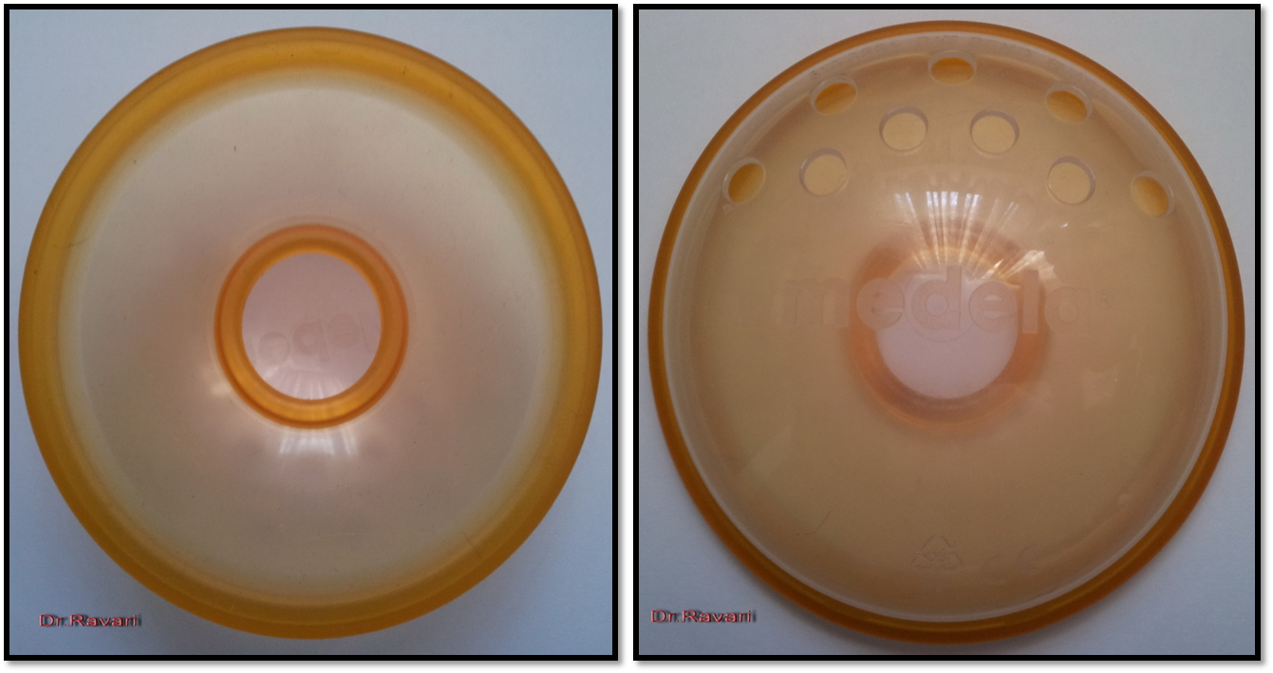

Slide 17
4- با نوک پستان صاف و فرورفته چه بايد كرد؟

Slide 18
صاف بودن نوک پستان
معمولا اقدام خاصي لازم نيست
تلاش درگرفتن صحيح پستان توسط شيرخوار قبل از احتقان و زخم نوک پستان
دوشيدن مستقيم شیر به داخل دهان شيرخوار
دوشيدن شير به منظور نرم شدن هاله و دادن شیر دوشیده با فنجان
استفاده پمپ شیردوش یا سرنگ 20 توسط خود مادر برای کمی برجسته نمودن نوک قبل از گرفتن پستان
استفاده از محافظ پستان درفواصل شیردهی به منظور برجسته نمودن بیشر نوک پستان (کمک کننده)
استفاده کوتاه مدت و صحیح از محافظ نوک پستان با کمک مشاور شیردهی در صورت عدم موفقیت

Slide 19
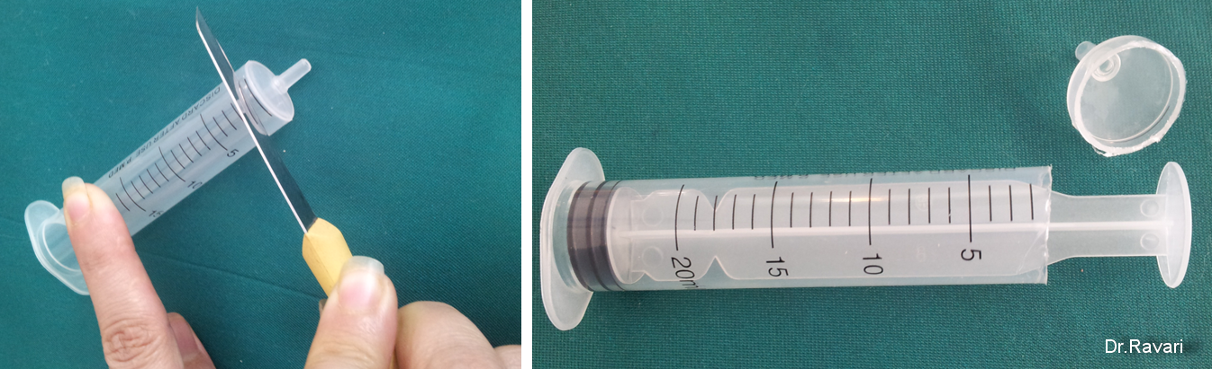

Slide 20
نوک پستان فرورفته
درمان قبل از زایمان کمک کننده نيست. ممکن است کاذب ویا واقعی باشد
دادن اعتماد به‌ نفس به مادر
آموزش مناسب در نحوه گرفتن پستان با حداکثر نسج پستان
نرم‌تر شدن پستان‌ها در هفته اول يا دوم بعد از زايمان (تسهیل در گرفتن پستان)
ترغيب مادر را به برقراري تماس زياد پوست با پوست با شيرخوار و تغذيه مكرر برحسب تقاضاي او قبل از اینکه پستانش محتقن و سفت شود

Slide 21
نوک پستان فرورفته
قرار گرفتن شيرخوار در يك وضعيت خاص، مثلاً بعضي از مادران وضعيت زيربغلي را مفيد يافته‌اند و مكيدن شيرخوار راحت تر انجام شده است.
تحريك و فشردن لبه هاله ممکن است در بيرون كشيدن نوك پستان قبل از شيردهي در مواردی که نوك پستان فرو رفته کاذب باشد، شيرخوار را براي گرفتن پستان كمك مي‌كند
استفاده از يك پمپ دستي و يا سرنگ 20براي بيرون كشيدن نوك پستان
استفاده کوتاه مدت و صحیح از محافظ نوک پستان در صورت عدم موفقیت بخصوص در نوك پستان فرو رفته واقعی، با کمک مشاور شیردهی

Slide 22
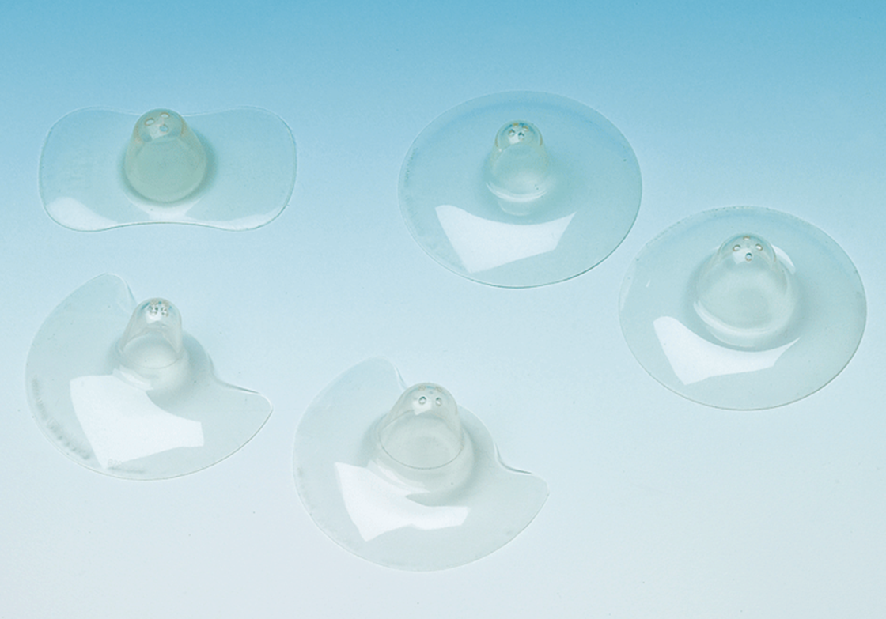

Slide 23
نوک پستان فرورفته
پيشگيري از بروز احتقان از همان ابتدا با شروع دوشیدن شیر
كمك به مادر برای شیردوشی و دادن شیر با فنجان در صورت عدم توانائی در گرفتن پستان
دوشیدن مقدار كمي از شير مستقيماً به داخل دهان شيرخوار و گذاشتن مكرر او به پستان و مشاور شیردهی درصورت نیاز

Slide 24
5- عفونت پستان و یا ماستیت چیست و چه اقدامی باید انجام شود؟

Slide 25
عفونت پستان و یا ماستیت
ماستیت یعنی التهاب پستان، بخشی و یا تمام آن با بیشترین شیوع در هفته 3-2 بعد زایمان
  اغلب متعاقب توقف جریان شیر (از انسداد مجاری شیر به سادگی تشخیص داده نمیشود) ،نشت شیر از مجاری به بافت های اطراف، عموما یکطرفه
  ممکن است بعلت عفونت باشد
تشخیص ماستیت اغلب بر اساس علائمی شبیه آنفلوآنزا، امکانتب 38، لرز/سردرد، بی حالی عمومی،و پوست پستان دچار قرمزی ،براقی،تورم و درد قسمتی از پستان باشد.
اگر درمان ماستيت زود شروع نشود و يا كامل نباشد مي تواند منجر به آبسه پستان گردد
Notes:
•

Slide 26
علل ماستیت (استاز شیر و نه عفونی)
تخلیه ناکافی پستان
  جابجائی زود ازپستان اول به دوم، بسته شدن یک یا چند مجرای شیر ویا نوک پستان، فشارخارجی روی پستان(کمربند ایمنی، برا تنگ)
مهار رفلکس جهش شیر
محدودیت ناگهانی دفعات و طول مدت تغذیه،
بیماری ویا جدائی مادر یا شیرخوار
شیرندادن در شب (خواب طولانی شیرخوار درشب و یا مکیدن بطری و پستانک)
وضعیت شیردهی نامناسب و نادرست گرفتن پستان (برداشت کم شیر)
از شیرگرفتن ناگهانی
جراحت نوک پستان، احتقان پستان

Slide 27
درمان التهاب پستان (ماستیت)
  ادامه شیردهی، اصلاح جریان شیر (مهم ترين اقدام تخليه مكرر شير از پستان)
  شیردهی مکرر و یا دوشیدن شیر پس ازشیردادن
  شیردادن در ابتدا ازپستان مبتلا (مگر خیلی درد داشته باشد)
  اصلاح گرفتن پستان ویا تغییروضعيت شيردهی در هر نوبت
  افزایش دریافت مایعات واستراحت مادر و نه پستان
  در صورت نياز، دادن مسكن به مادر
  كمپرس گرم پستان قبل از شيردهي و كمپرس سرد بعد از شير دادن ویا برگ کلم در فواصل تغذیه
  در صورت ادامه تب ،عدم بهبودی یا بدترشدن علائم در طی 24 ساعت ارجاع فوری به پزشک (آنتی بیوتیک 10 الی14 )
Notes:
Antibiotic therapy is indicated if
The mother has a fever for longer than 24 hours.
The mother’s symptoms do not begin to subside after 24 hours of frequent and effective feeding and/or milk expression.
The mother’s condition worsens.

Slide 28
دیگر اقدامات مفید در درمان
شناور و یا آویزان کردن و یا دوشیدن پستان مبتلا در یک لگن آب گرم قبل از شیردادن
درحالت رکوع شیردادن به شیرخوار
ممانعت از افتادن بیش از حد پستان( استفاده ازحوله لوله شده)بخصوص در حین شیردهی
ماساژ پستان و ماساژ و انبساط عضله پکتورال
اولتراسوند، گرمای تابشی، اولترا ویو
)

Slide 29
6- آبسه پستان چیست و چه اقدامی بایدبرای بهبود وضعیت باید انجام شود؟

Slide 30
آبسه پستان چیست
تجمع موضعی چرک با جدار مشخص در بافت عفونی
علت:
  عارضه ماستیت عفونی 11%-2%
  تقریبا همیشه بدنبال درمان نامناسب و غیرموثر ماستیت
علایم و نشانه های آن شامل بیحالی، تهوع، خستگی زیاد، درد عضلانی همراه تورم و قرمزی موضعی است.

Slide 31
آبسه پستان
درمان آبسه نيز شبيه ماستيت است اما ممكن است براي تخليه چرك نياز به شكافتن آبسه هم باشد.
به طور كلي تغذيه شيرخوار با شير مادر‌ از پستان مبتلا منعي ندارد مگر اين كه آبسه به مجاري شير سر باز كرده باشد. البته معمولا آبسه به بيرون از نسج پستان باز مي شود.
اگر آبسه پستان شكافته شود و شكاف نزديك در محل گرفتن پستان نباشد ادامه تغذيه از پستان مبتلا بدون اشكال است
اگر محل شكاف به نوك پستان و هاله نزديك باشد مي توانید مدت 48 تا 72 ساعت شير آن پستان را بدوشید و دور بريزید ولي تغذيه كودك را از پستان ديگر ادامه دهید.

